Slide 1
ГБУДО Дворец творчества детей и молодёжи Колпинского района Санкт-Петербурга Ресурсный центр дополнительного образования Санкт-Петербурга ПРАКТИКИ НЕФОРМАЛЬНОГО ОБРАЗОВАНИЯ В ДЕТСКО-ЮНОШЕСКОМ ТУРИЗМЕ
Соколова А. А, д-р. геогр. наук, доцент
методист Ресурсного центра дополнительного образования
Санкт-Петербурга,
Макарский А. М. ,канд. пед. наук, доцент,
зам. директора по научно-методической работе ДТДиМ

Slide 2
Ресурсный центр дополнительного образования Санкт-Петербурга «Программно-методическое обеспечение патриотического воспитания средствами туристско-краеведческой деятельности»
Основные цели:
аккумулирование, анализ и распространение передового опыта в сфере туристско-краеведческой деятельности;
информационное и методическое сопровождение туристско-краеведческой деятельности в образовательных организациях Санкт-Петербурга.

Slide 3
Задачи:
Повышение квалификации педагогов, работающих в области туристско-краеведческой и музейной деятельности.
Организации проектной и исследовательской деятельности педагогов и учащихся.
Обмен опытом. Подготовка и проведение научно-практических конференций, семинаров, мастер-классов.
Повышение публикационной активности педагогов.
Объединение педагогических, информационно-методических материально-технических ресурсов Колпинского района.
Организация сетевого взаимодействия:
– научные учреждения;
– общественные организации;
– вузы и учреждения последипломного образования;
– школы, дома творчества детей и молодежи;
– родители.
Формирование положительного имиджа и повышение туристской привлекательности Колпинского района и города Колпино.

Slide 4
Информационное и методическое сопровождение туристско-краеведческой деятельности
Создание творческого коллектива для работы над учебными пособиями и краеведческими проектами.
Создание пакета методических материалов для слушателей курсов повышения квалификации.
Подготовка учебных пособий и УМК в рамках краеведческого проекта «Ижорский край:
хрестоматия по краеведению «Ижорский край»;
учебное пособие «Ижорский край»;
«Краеведческий атлас Колпинского района»;
рабочая тетрадь по краеведению Колпинского района.

Slide 5
Дополнительная профессиональная образовательная программа «Программно-методическое обеспечение патриотического воспитания средствами туристско-краеведческой деятельности» - 72 час
Цель: формирование профессиональных компетенций и мотивационной готовности слушателей к обновлению практики воспитания патриотизма школьников средствами туристско-краеведческой деятельности.
Задачи :
перевод методического сопровождения туристско-краеведческой деятельности на качественно новый уровень;
создание условий для повышения качества работы педагогов через трансляцию успешных воспитательных практик;
оказание методической поддержки образовательным организациям, реализующим программы туристско-краеведческой направленности.

Slide 6
Инвариантный блок (4 модуля)
1. Содержание и методическое обеспечение туристско-краеведческой деятельности как средства патриотического воспитания школьников. 2. Детско-юношеский туризм: теория и практика. 3. Экологический туризм как средство патриотического воспитания школьников. 4. Территориальный и историко-культурный подходы к формированию туристско-краеведческого кластера.
Вариативный блок (2 модуля)
1. Современные подходы к формированию многомерной музейно-краеведческой среды патриотического воспитания. 2. Культуротворческие технологии воспитания патриотизма и национального самосознания».

Slide 7
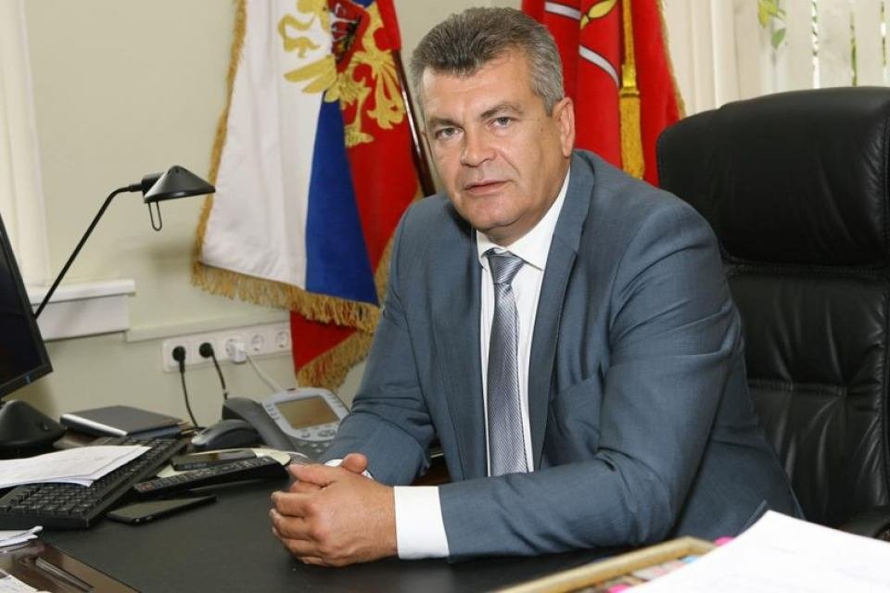
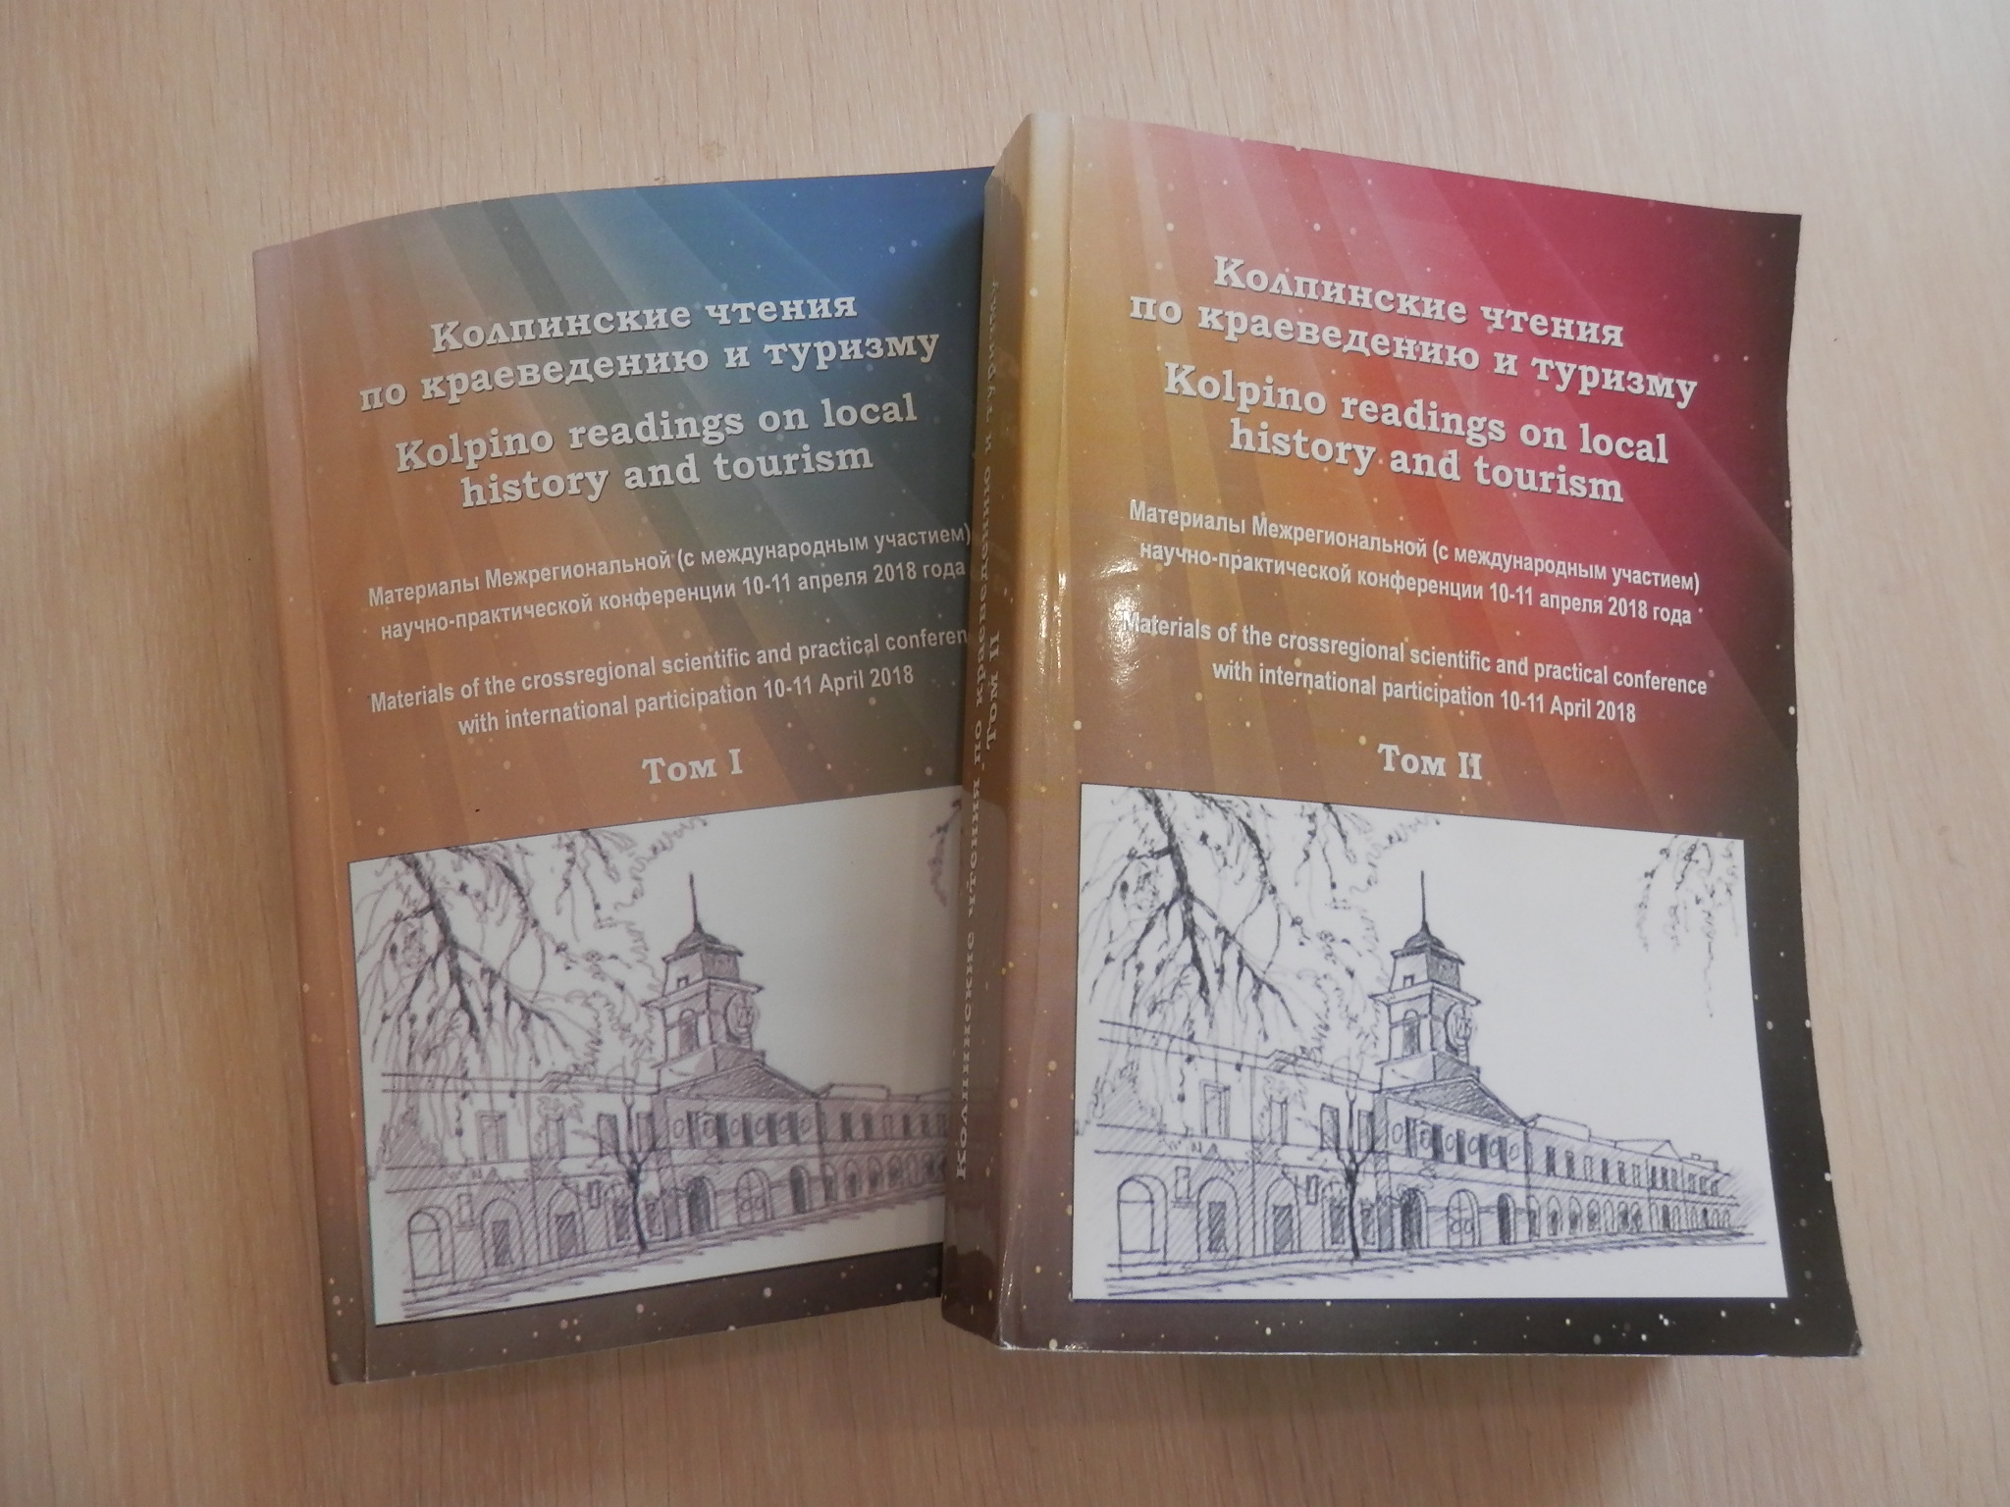
КОЛПИНСКИЕ ЧТЕНИЯ ПО КРАЕВЕДЕНИЮ И ТУРИЗМУ Материалы конференции – 2 тома общим объёмом 1176 с.
Из приветствия участникам конференции главы администрации Колпинского района
А. А. Повелия
Мне очень приятно, что в нашем прославленном районе впервые проходит межрегиональная конференция с международным участием – «Колпинские чтения по краеведению и туризму». В ней принимают участие более двухсот участников – учителя, педагоги дополнительного образование, преподаватели ВУЗов, сотрудники научных институтов и музеев.
Уверен, что Колпинские чтения по краеведению и туризму станут уникальной площадкой для обмена опытом, научных дискуссий, откроют немало новых ярких имен.

Slide 8
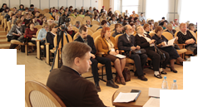
География участников Регионы России:
Москва – 28
Санкт-Петербург – 90
Ленинградская область – 20
Европейский Север – 12
Северо-Западный регион – 13
Центральная Россия – 35
Уральский регион – 16
Европейский Юг – 10
Сибирь – 16
Дальний Восток – 8
Страны СНГ:
Казахстан – 27;
Узбекистан – 2;
Беларусь – 2.
59 Вузов
МГУ им. М.В. Ломоносова,
СПбГУ,
РГПУ имени А. И. Герцена,
МГПИ и др.
Число участников –
260 человек:
члены-корреспонденты РАН – 2;
доктора наук – 25;
кандидаты наук – 78;
методисты, учителя и педагоги дополнительного образования – 106.
молодые ученые
студенты;
магистранты,
аспиранты – 39;

Slide 9
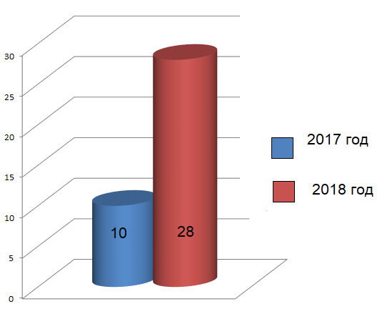
Рост публикационной активности педагогов Колпинского района при поддержке Ресурсного центра дополнительного образования Санкт-Петербурга (статьи туристско-краеведческой направленности)

Slide 10
Комплект учебных пособий «ПРАКТИКИ НЕФОРМАЛЬНОГО ОБРАЗОВАНИЯ»
Четыре учебных пособия, охватывающие основные направления туристско-краеведческой деятельности.
Практики неформального образования адаптированы для реализации в образовательных учреждениях Санкт-Петербурга, Ленинградской области и других регионов.
Стандартные и авторские методики апробированы в полевых условиях, включая школьные экспедиции и походы.
Методики базируются на теоретических положениях кандидатских и докторских диссертаций авторов, что определяет научную новизну и инновационное содержание пособий.

Slide 11
Выпуск 1. Социализация и неформальное образование учащихся в детских объединениях:
практики социализации учащихся в детских объединениях;
формы организации жизнедеятельности детского коллектива через неформальные практики;
методы диагностики в деятельности детских объединений;
примеры игр и игровых упражнений для сплочения коллектива;
примеры заданий для тимбилдинга.

Slide 12
Выпуск 2. Детско-юношеский туризм: виды, организация, образовательный потенциал
понятийный аппарат, организация и воспитательное значение детско-юношеского туризма;
основные виды туризма: спортивно-оздоровительный, спортивный, познавательный, экологический; событийный;
туристские нормативы;
проектирование событий;
культурная составляющая детско-юношеского туризма
туристская топонимия;
туристский фольклор;
туристская песенная лирика.

Slide 13
Выпуск 3. Школьное географическое краеведение: полевые исследования природных компонентов:
полевые методы изучения компонентов природно-территориальных комплексов:
рельеф;
поверхностные и подземные воды;
почвенный покров;
растительный покров;
содержание ознакомительных экскурсий в природу.

Slide 14
Выпуск 4. Школьные комплексные экспедиции: методики краеведческих исследований:
методы полевых исследований по географии, истории, диалектологии, топонимике, этнографии, музееведению, социологии;
методики междисциплинарных исследований, доступные для освоения учащимися;
комплексный подход к изучению природы, культуры и хозяйства регионов России.

Slide 15
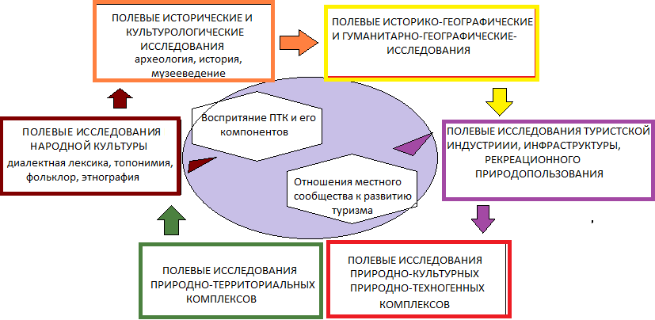
Комплексность и цикличность исследований

Slide 16
Практические результаты реализации проекта
оказание практической помощи учителям и педагогам дополнительного образования, участвующим в организации неформального образования;
оказание практической помощи учащимся, обучающиеся по программам дополнительного образования туристско-краеведческой и естественнонаучной направленностей.
виды туристско-краеведческой деятельности:
подготовка к походам и экспедициям;
оформлении результатов полевых исследований;
подготовка научных докладов и публикаций.

Slide 17
СПАСИБО ЗА ВНИМАНИЕ! Макарский Анатолий Моисеевич makarski@mail.ru 8-931-970-71-80 Соколова Александра Александровна falcones@list.ru 8-911-973-22-82

